Slide 1
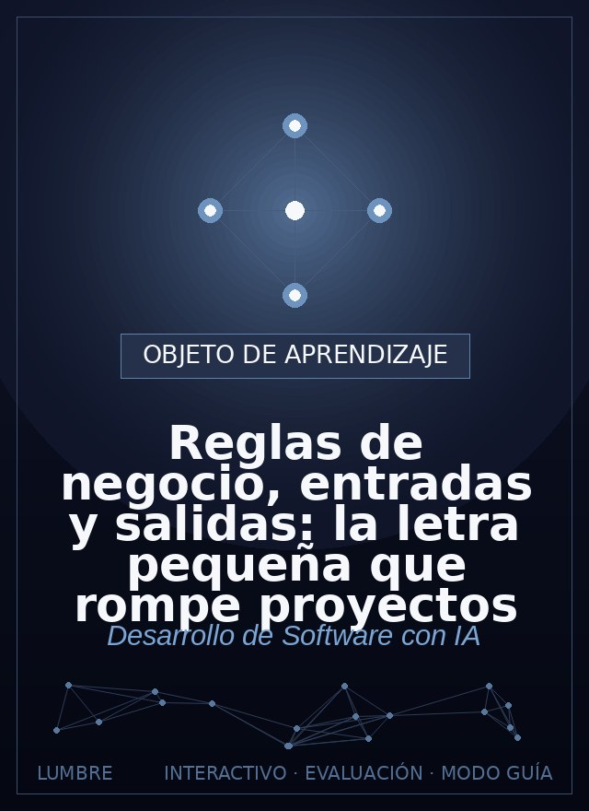
Reglas de negocio,
entradas y salidas: la
letra pequeña que
rompe proyectos
Roadwise Consulting
Extraer reglas de negocio, datos de entrada y resultados esperados de una idea informal antes de pedir código.
Ver el OA en tecnologia.lumbre.lat
Notes:
Objeto de aprendizaje de Lumbre · Roadwise Consulting
Enlace: https://tecnologia.lumbre.lat/object/fsi-m02-oa03

Slide 2
Acerca de este OA · 1 de 2
Objetivo
Extraer reglas de negocio, datos de entrada y resultados esperados de una idea informal antes de pedir código.
Descripción
Lo que rompe un proyecto no es el botón bonito: son las reglas que nadie escribió. ¿Se puede agendar con más de 3 meses? ¿Qué pasa si el correo ya existe? Escribir las reglas y las entradas/salidas es lo que separa un prototipo de un producto.
Autoría: Roadwise Consulting
Reglas de negocio, entradas y salidas: la letra pequeña que rompe proyectos
2 / 13
Notes:
Enlace al OA: https://tecnologia.lumbre.lat/object/fsi-m02-oa03

Slide 3
Acerca de este OA · 2 de 2
Etiquetas: reglas de negocio · entrada · salida · validacion · especificacion
Reglas de negocio, entradas y salidas: la letra pequeña que rompe proyectos
3 / 13
Notes:
Continuación de «Acerca de este OA» (2 de 2).

Slide 4
La letra pequeña decide el producto
Las reglas de negocio son las condiciones que definen qué está permitido y qué no. Nadie las ve en la interfaz, pero gobiernan todo. Si no las escribes, la IA las inventa, y las soluciones inventadas suelen ser las que explotan en producción.
Regla = algo que se puede probar
Toda regla debe ser VERIFICABLE: tan clara que puedas decir sí o no al probar. «Debe ser rápido» no es una regla. «Debe mostrar resultados en menos de 2 segundos» sí lo es.
Reglas de negocio, entradas y salidas: la letra pequeña que rompe proyectos
4 / 13

Slide 5
Ejemplo: la agenda de citas
•
Un paciente no puede tener dos citas activas a la misma hora.
•
Solo se puede agendar en horarios donde el médico no tenga otra cita.
•
Una cita puede cancelarse hasta 2 horas antes; después se marca como inasistencia.
•
El teléfono es obligatorio y debe tener 10 dígitos.
Observa: cada regla se puede convertir en una prueba. Y cada regla vive en una entrada (lo que el usuario da) o en una salida (lo que la app devuelve).
Reglas de negocio, entradas y salidas: la letra pequeña que rompe proyectos
5 / 13

Slide 6
Entradas, salidas y sus validaciones
Sin estas columnas, la IA guardará cualquier cosa, incluidos datos basura.
Reglas de negocio, entradas y salidas: la letra pequeña que rompe proyectos
6 / 13
Notes:
Título completo de la tabla que sigue.

Slide 7
Tabla
Dato | Tipo | Regla de validación | Qué pasa si falla
Nombre paciente | texto | Obligatorio, 2 a 60 caracteres | Muestra «falta el nombre»
Teléfono | texto | 10 dígitos | Rechaza y explica el formato
Fecha/hora | fecha | Futura y dentro del horario del médico | Bloquea y sugiere huecos libres
Reglas de negocio, entradas y salidas: la letra pequeña que rompe proyectos
7 / 13
Notes:
Tabla del OA: Tabla
Enlace: https://tecnologia.lumbre.lat/object/fsi-m02-oa03

Slide 8
Cómo se las pides a la IA
texto
Para la pantalla «agendar cita», aplica estas reglas de negocio
en el BACKEND (no solo en el navegador):
- rechazar si el paciente ya tiene otra cita a la misma hora
- permitir solo horas sin conflicto del medico
- el telefono debe tener exactamente 10 digitos
Devuelve: la lista de validaciones, el mensaje de error exacto p
ara cada una y como la interfaz debe mostrar ese error.
Notarás que pedimos validación en el servidor, no solo visual: lo veremos a fondo en frontend y seguridad.
Reglas de negocio, entradas y salidas: la letra pequeña que rompe proyectos
8 / 13

Slide 9
Actividad 1 · Opción múltiple
Sección: Prueba
La app deja agendar una cita para ayer. ¿Qué faltó en la especificación?
A) Un botón más grande.
B) Una regla de negocio que exige fecha futura, y su validación.
C) Mejores colores en el calendario.
D) Más rápido el servidor.
Reglas de negocio, entradas y salidas: la letra pequeña que rompe proyectos
9 / 13
Notes:
Solución: B) Una regla de negocio que exige fecha futura, y su validación.
Explicación: Las reglas de negocio definen qué se permite; sin ellas se cuelan datos incorrectos.
Evidencia: Nadie escribió la regla «la fecha debe ser futura», así que la IA no la aplicó y entró un dato inválido.
Enlace al OA: https://tecnologia.lumbre.lat/object/fsi-m02-oa03

Slide 10
Actividad 2 · Verdadero o falso
Sección: Prueba
Una regla de negocio bien escrita puede volverse una prueba que se cumple o no.
A) Verdadero
B) Falso
Reglas de negocio, entradas y salidas: la letra pequeña que rompe proyectos
10 / 13
Notes:
Solución: Verdadero
Explicación: Toda regla debe ser verificable: tan clara que puedas decir sí o no al probar.
Evidencia: Precisamente por eso deben ser verificables: si no puedes decidir sí/no, no es una regla todavía.
Enlace al OA: https://tecnologia.lumbre.lat/object/fsi-m02-oa03

Slide 11
Actividad 3 · Detective de errores
Sección: Detecta reglas incompletas
Un alumno escribió reglas para un formulario de registro. Señala la que NO es verificable (está mal redactada):
A) La contraseña debe tener al menos 8 caracteres.
B) El correo debe terminar en un dominio permitido.
C) El registro debe sentirse fácil y agradable.
D) No se permite un nombre de usuario ya existente.
Reglas de negocio, entradas y salidas: la letra pequeña que rompe proyectos
11 / 13
Notes:
Solución: C) El registro debe sentirse fácil y agradable.
Explicación: «Sentirse fácil» no se puede probar ni automatizar; es una intención, no una regla de negocio.
Evidencia: Una regla debe poder responder sí o no al revisarla.
Enlace al OA: https://tecnologia.lumbre.lat/object/fsi-m02-oa03

Slide 12
Actividad 4 · Reflexión
Sección: Corrige tu propia especificación
Toma una funcionalidad de tu idea y escribe tres reglas de negocio verificables, cada una con: la condición, el mensaje de error y dónde se valida (pantalla o servidor).
Pista: Si una regla no te permite imaginar su prueba, reescríbela hasta que sí.
Pregunta abierta · las respuestas personales no se incluyen en esta exportación.
Reglas de negocio, entradas y salidas: la letra pequeña que rompe proyectos
12 / 13
Notes:
Reflexión del OA: Toma una funcionalidad de tu idea y escribe tres reglas de negocio verificables, cada una con: la condición, el mensaje de error y dónde se valida (pantalla o servidor).
No se exportan respuestas personales.
Enlace: https://tecnologia.lumbre.lat/object/fsi-m02-oa03

Slide 13
Actividad 5 · Ordenar la secuencia
Sección: Corrige tu propia especificación
Orden para fijar reglas y datos:
A) Escribir una regla verificable por campo o caso
B) Definir el mensaje de error de cada regla
C) Decidir dónde se valida (cliente y servidor)
D) Listar las entradas del usuario con su tipo
Reglas de negocio, entradas y salidas: la letra pequeña que rompe proyectos
13 / 13
Notes:
Solución: Listar las entradas del usuario con su tipo → Escribir una regla verificable por campo o caso → Definir el mensaje de error de cada regla → Decidir dónde se valida (cliente y servidor)
Explicación: Entradas → reglas verificables → mensajes → capa de validación. Este orden evita que la IA invente reglas que no pediste.
Evidencia: Primero los datos, luego las reglas, después los mensajes y al final dónde se aplican.
Enlace al OA: https://tecnologia.lumbre.lat/object/fsi-m02-oa03

